Slide 1
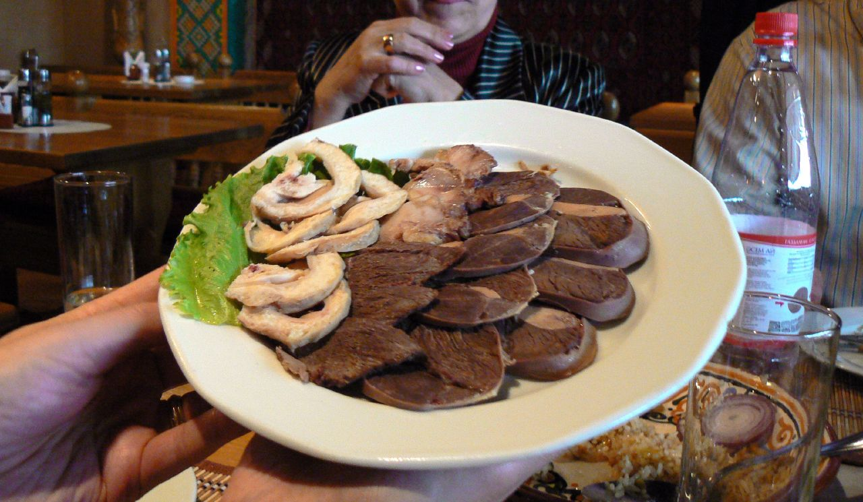
Казы-карта
конская толстая кишка, вывернутая наизнанку (жиром внутрь). Готовится путём промывки и слабого засаливания. Употребляется в варёном виде.

Slide 2
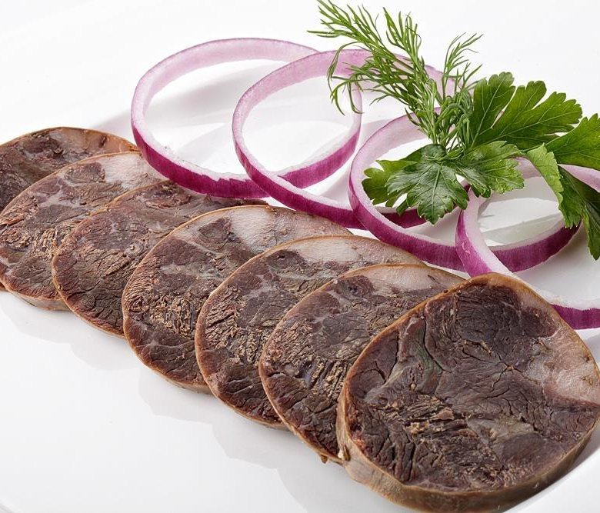
шужук
филейные куски мяса и жира вкладывают в кишки, подсушивают, вялят

Slide 3
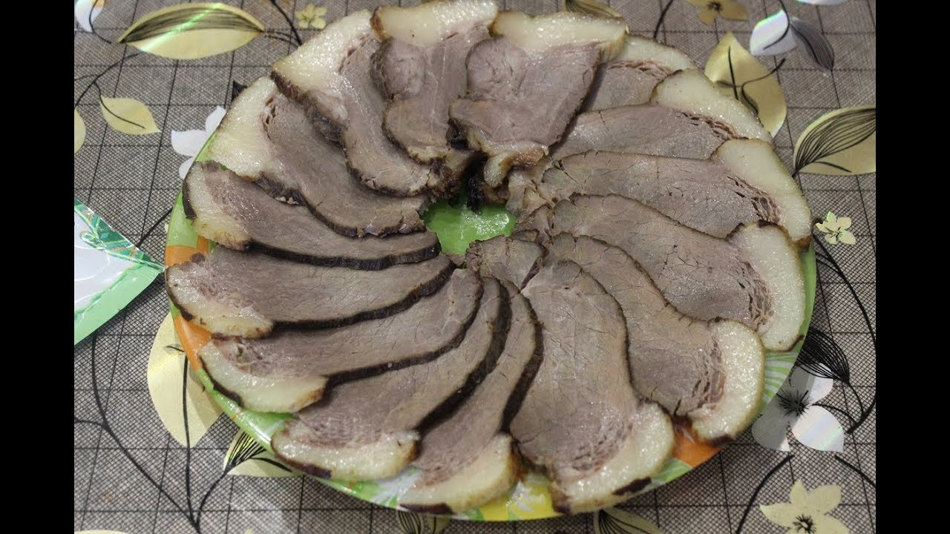
Жая
Готовится из филейной вырезки конины. При разделке от филейной части туши отрезаются пласты весом от 1 до 5 кг. Cнимают верхний мышечный слой с жиром толщиной не более 10 сантиметров. Куски мяса солят сухим посолом, укладывают в кастрюлю для просаливания. Просолившееся мясо просушивают, вялят, коптят и варят

Slide 4
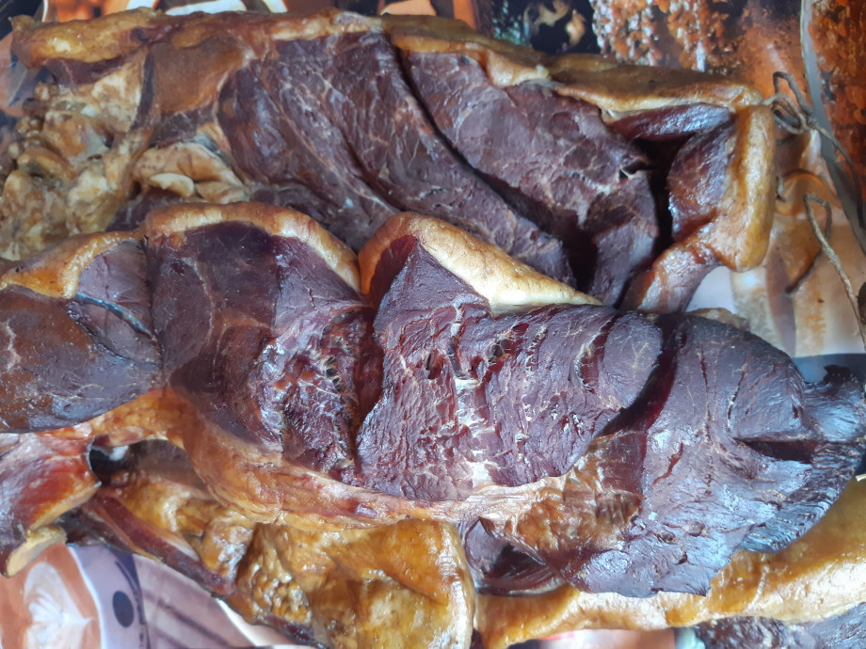
Жал
– это копченая или копчено-вареная очень жирная конина

Slide 5
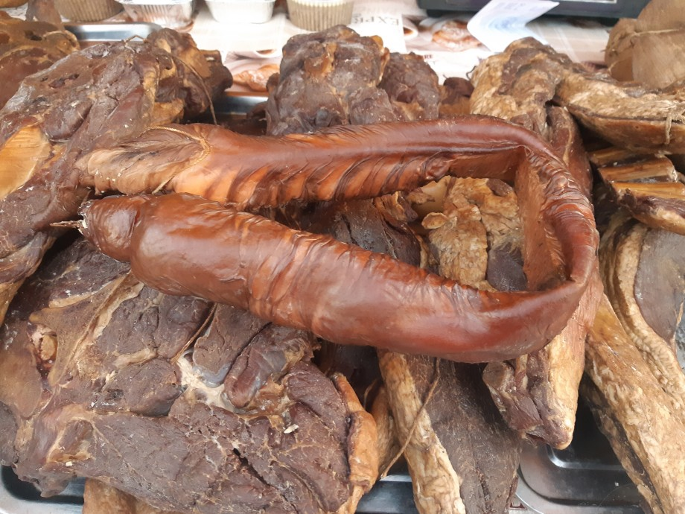
карта
Карта готовится из толстой части прямой кишки конины

Slide 6
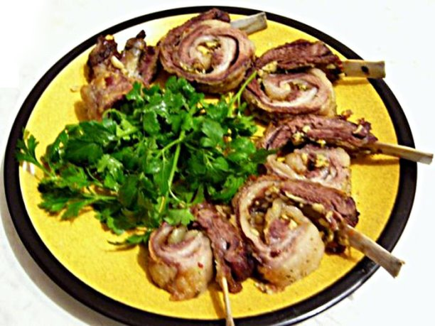
Кабырга из баранины
это традиционное блюдо казахской кухни из бараньей грудинки.

Slide 7
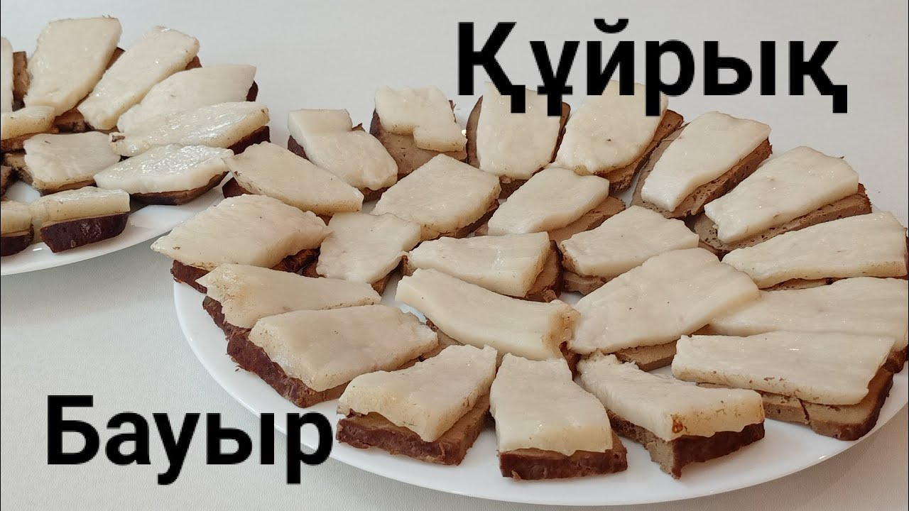
куйрык-бауыра
сочетание бараньего ливера и конского мяса под кисломолочным соусом)

Slide 8
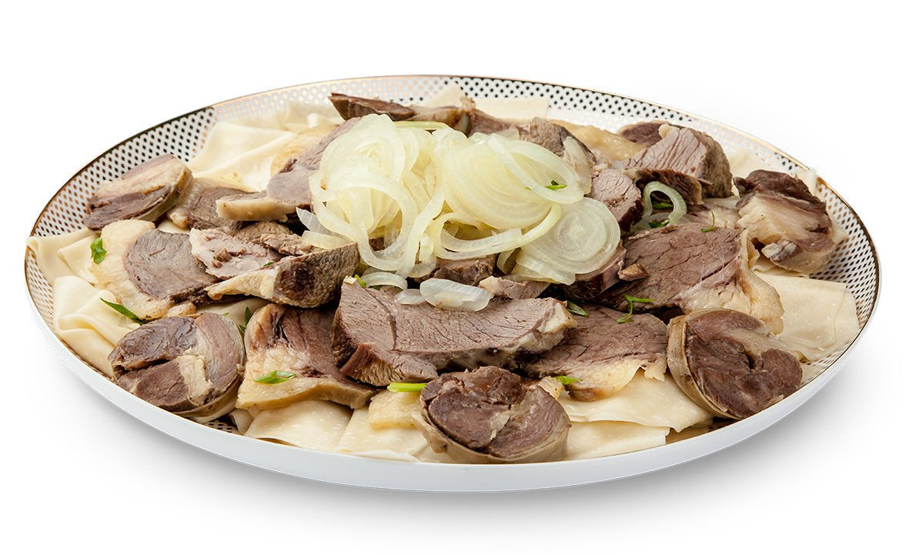
Бешбармак
отварное мясо^{[4]} с тестом сочнями , луковым соусом

Slide 9
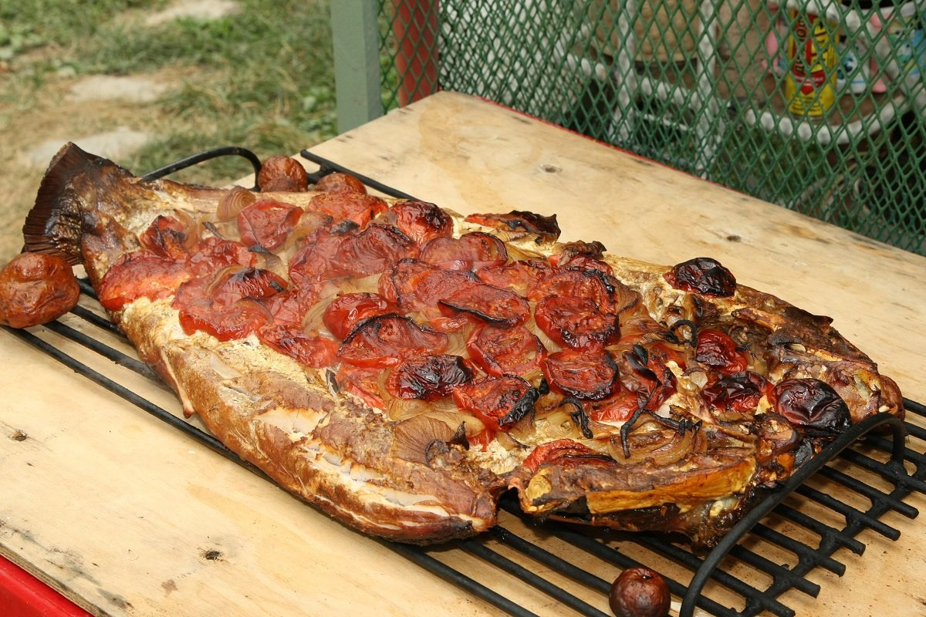
коктал
(рыба горячего копчения с овощами)

Slide 10
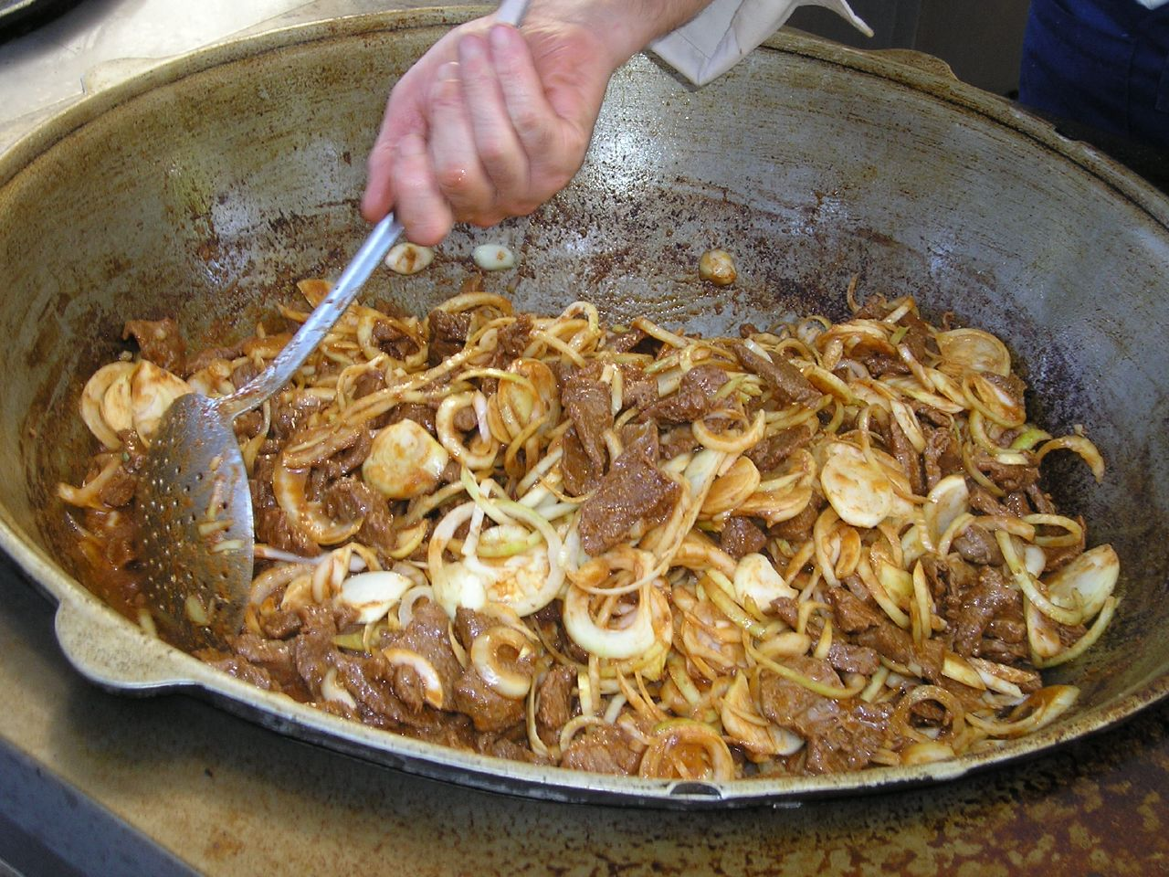
куурдак
(жирное жаркое из бараньего ливера, в основном почек, печёнки и лёгкого

Slide 11
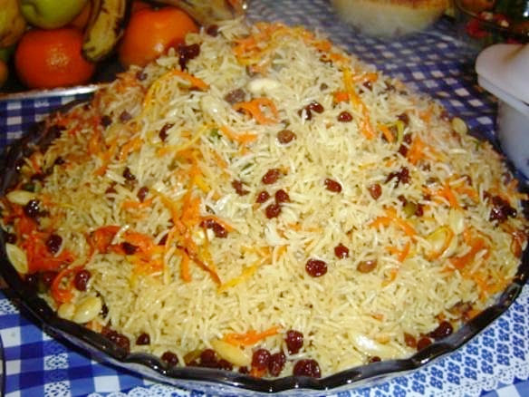
Палау
Рис, мясо, специи, морковь

Slide 12
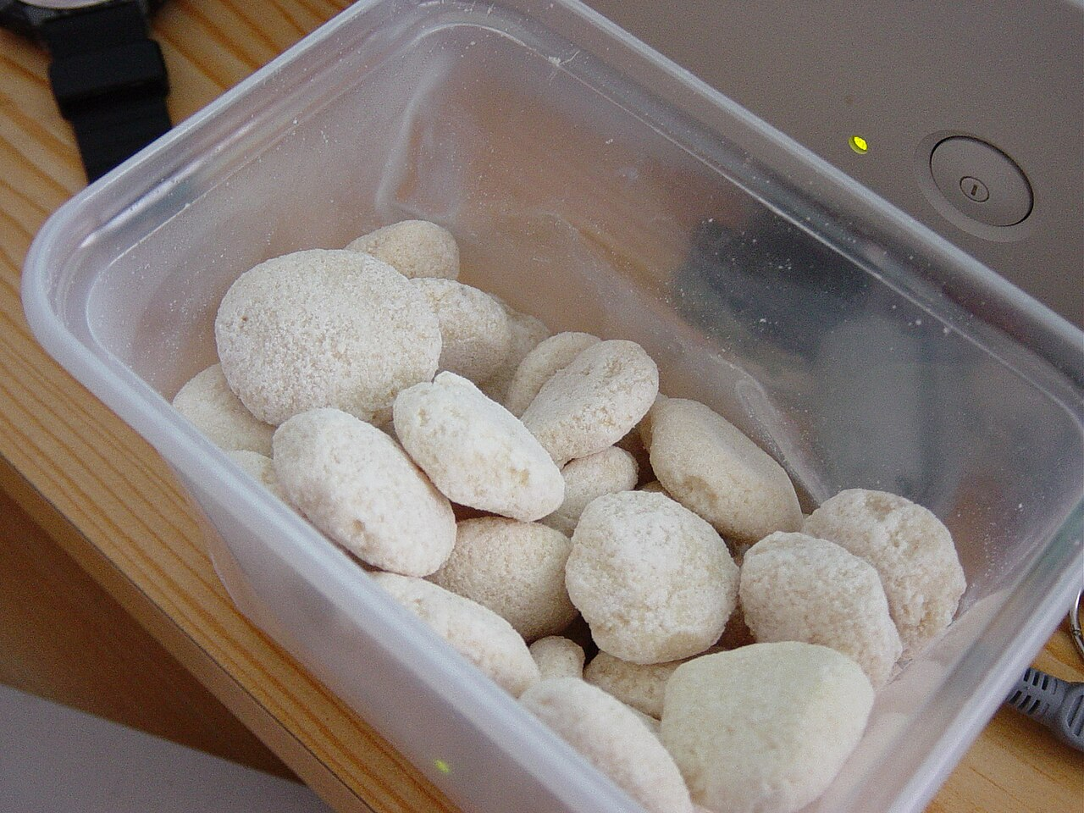
курт
процеженного йогурта, цельной пахты

Slide 13
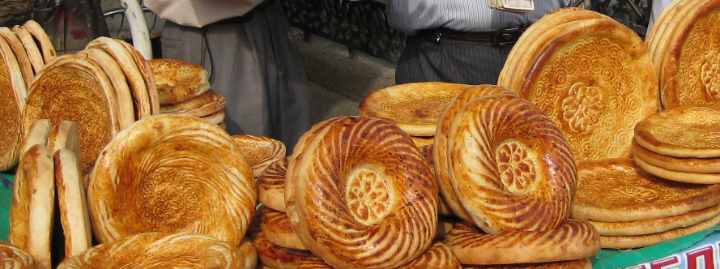
Разновидности хлеба. Тандыр-нан. Мучные изделия
Обычный состав лепёшек — пшеничная мука, вода, дрожжи, молоко, маргарин, семена кунжута, мака. традиционный хлеб среднеазиатских народов

Slide 14
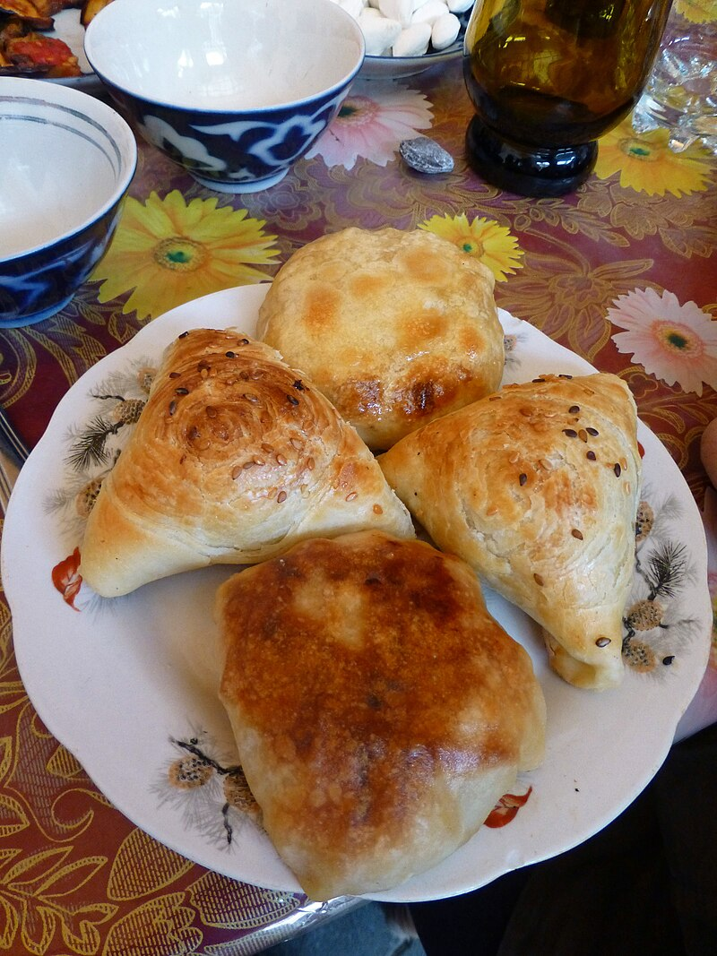
самса
(пирожки с мясом

Slide 15
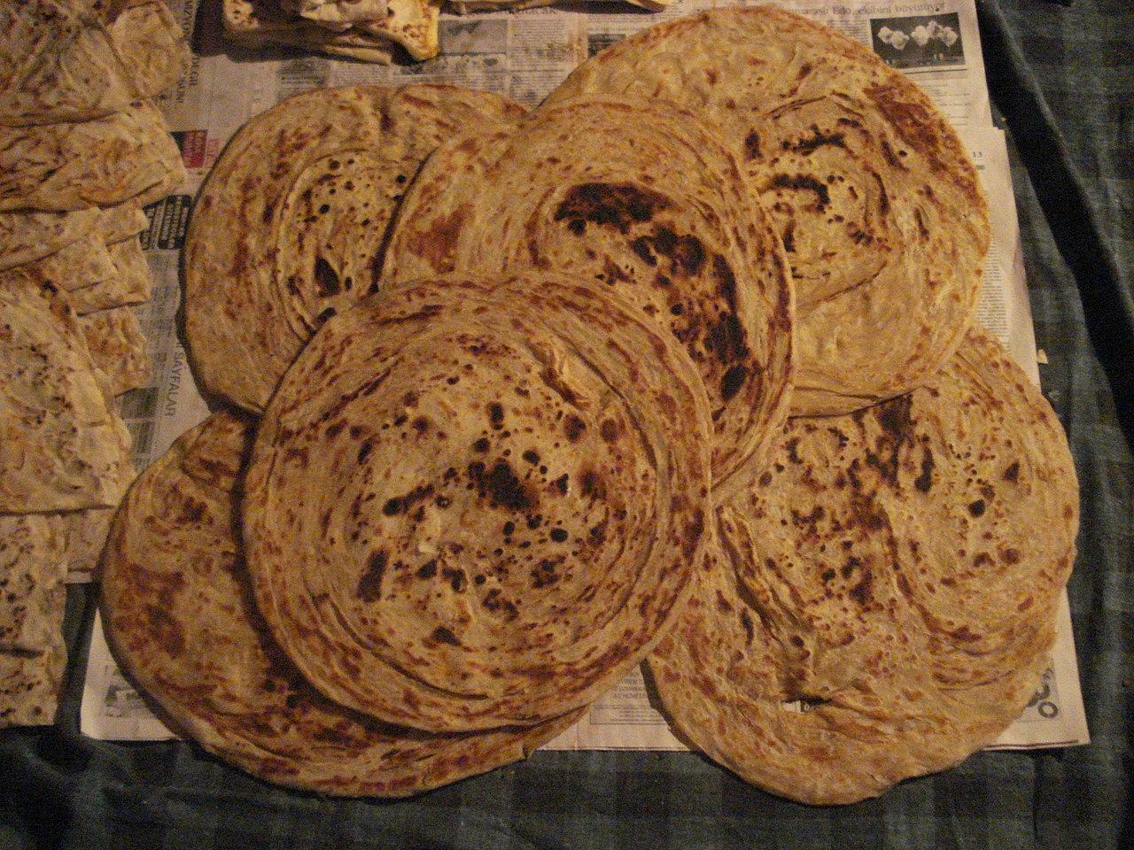
Катамма
слоёную лепешку.
Каттама готовят из дрожжевого или пресного теста, с начинкой или без. Для начинки используют репчатый (луковицу или листья) или ветвистый (джусай) лук. Каттама подаётся к первым (бульон) и мясным блюдам, чаю

Slide 16
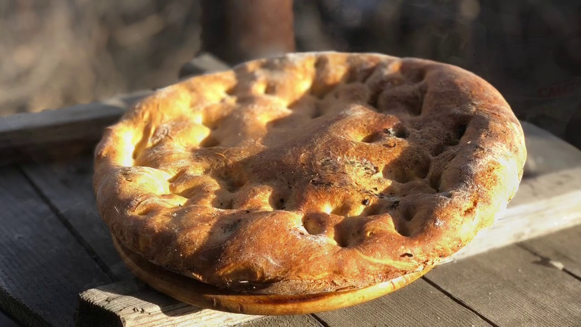
Табан-нан
тип хлеба, который выпекается на сковороде. Из муки высшего или первого сорта замешивают масло, молоко. лепешка, испечённая на углях (тесто печётся меж двух сковород)

Slide 17
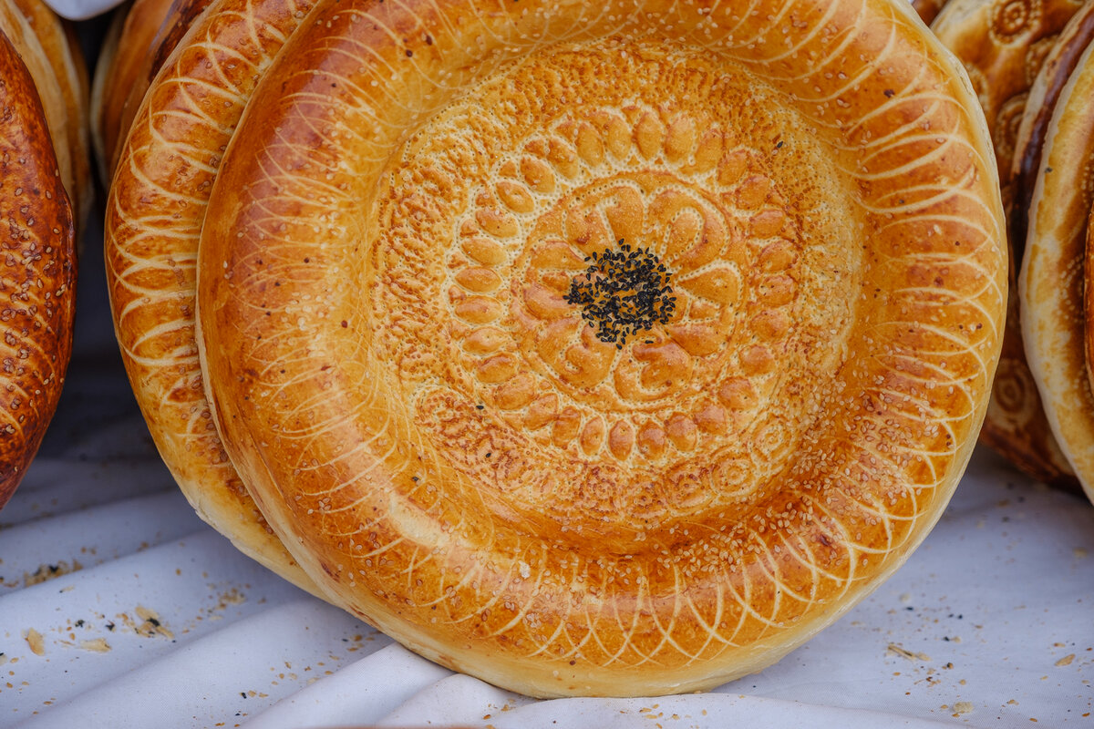
казан-жаппай-нан
хлеб. Запекается на сковороде, в казане.

Slide 18
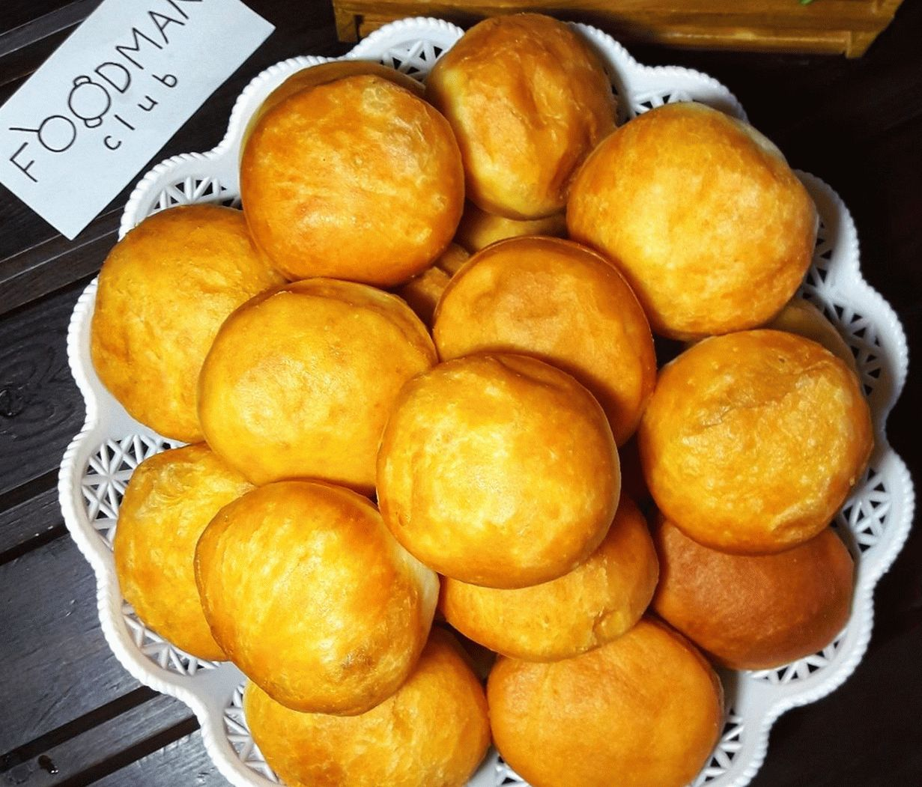
Баурсаки
Как правило, готовится из пресного или дрожжевого теста в виде небольших колобков(ромбовидной или круглой формы), изготовляемых путём жарки во фритюре в казане.

Slide 19
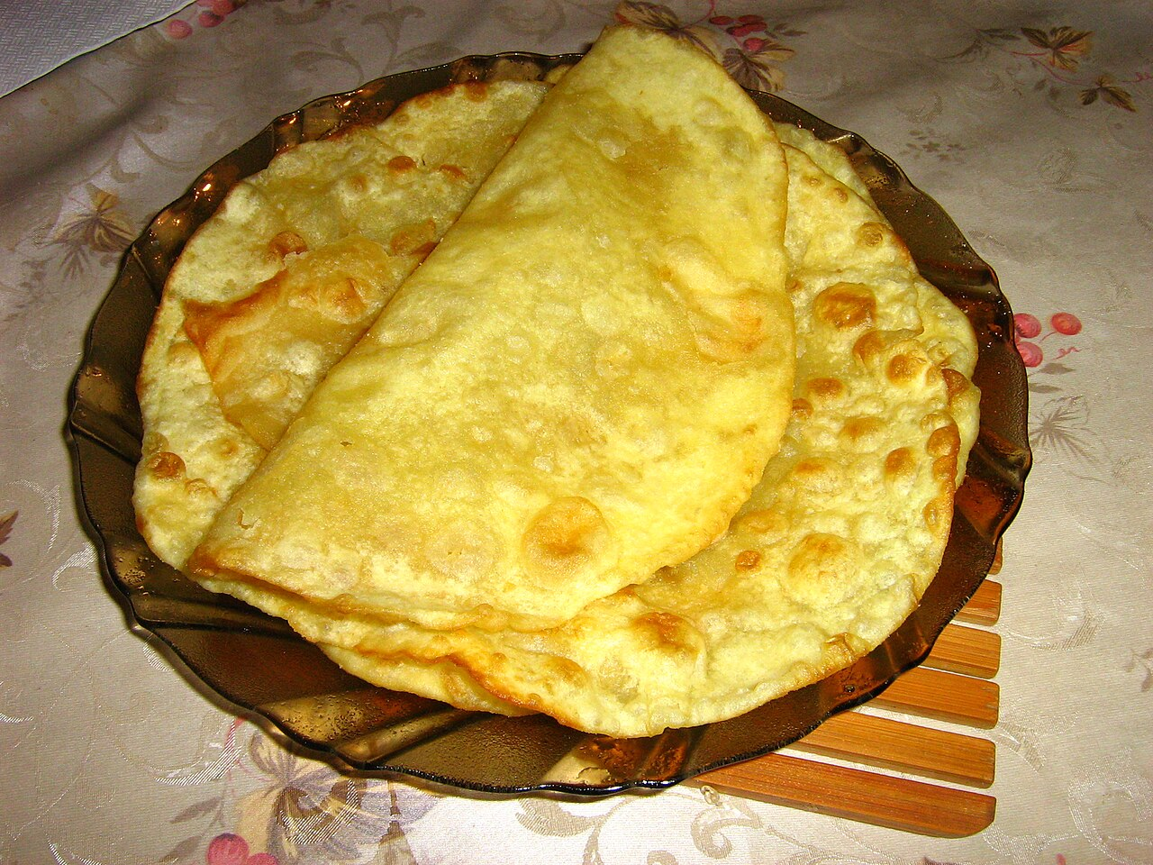
шельпек
традиционные лепёшки среднеазиатских народов, изготовляемые путём жарки во фритюре в казане, бывают трёх основных видов:хрустящие
мягкие, но не сдобные
мягкие и сдобные одновременно

